Slide 1
INTRODUKTION
Forms (undersøgelser)
AOF © 2024

Slide 2
Forms
Eksempler på anvendelse af MS FORMS
Brugerflade og opsætning
Tilpasning af stil, farver og design
Distribution og undersøgelser
Data og udlæsning af resultater
AOF © 2024

Slide 3
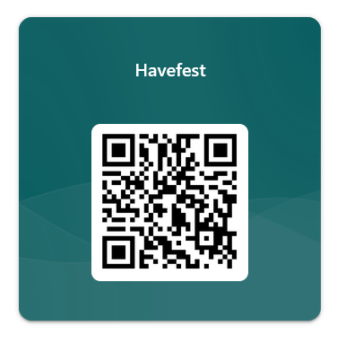
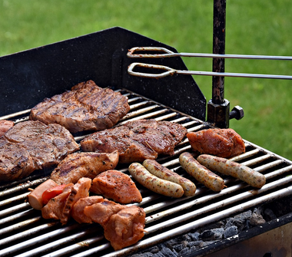
Forms
Eksempler på anvendelse af MS FORMS
Du skal afholde en gadefest med grill – hvad skal der mon serveres?
Du vil gerne tage temperaturen på arbejdsmiljøet i virksomheden!
PRØV SELV MED DIN MOBIL
AOF © 2024

Slide 4
Forms
Brugerflade og opsætning
Nem og brugervenlig grænseflade
Enkel navigation mellem forskellige sektioner
Mulighed for at tilføje forskellige spørgsmålstyper
Forhåndsvisning af formularen under oprettelse
Indbyggede skabeloner til hurtig opstart
Responsivt design til alle enheder – PC og mobile enheder
AOF © 2024

Slide 5
Forms
Tilpasning af stil, farver og design
Valg af temaer og farvepaletter
Tilpasning af stil, farver og design
Mulighed for at tilføje eget logo og branding
Tilpasning af skrifttyper og størrelser
Indstilling af baggrundsfarver og -billeder
Justering af knapper og inputfelter
Avancerede designmuligheder
AOF © 2024

Slide 6
Forms
Distribution og undersøgelser
Fremstilling af delbare links
Indlejring af formularer på hjemmesider
Udsendelse via e-mail direkte fra platformen
QR-kode generering for nem adgang
Mulighed for at begrænse adgang til specifikke brugere
Planlægning af start- og slutdato for undersøgelser
AOF © 2024

Slide 7
Forms
Data og udlæsning af resultater
Opdatering af besvarelser ”Live”
Automatisk genererede grafer og diagrammer
Eksport af data til Excel for yderligere analyse
Filtreringsmuligheder for at fokusere på specifikke data
Genbrug af undersøgelse ved at nulstille undersøgelsen og slette data
AOF © 2024

Slide 8
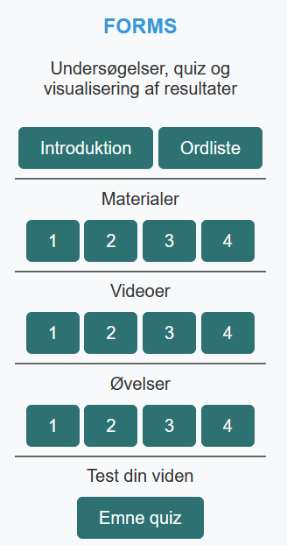
Forms
Så er det tid til øvelser og digital fordybelse
AOF © 2024

